Slide 1
언리얼 엔진을 이용한
VR 미니게임 조선대학교 컴퓨터공학과
20124838 김주영
계획
구성
향후 일정

Slide 2
프로젝트 계획
목표
언리얼 엔진을 이용하여 HTC vive를 이용한 미니게임 제작
컨트롤러의 버튼들과 모션을 최대한 다양하게 이용하여 사용자가 컨트롤하는 재미를 느낄 수 있게 만듦
구체 계획
4가지 정도의 미니게임을 만들고, 이를 고를 수 있는 스테이지를 한 개 만들어 사용자가 원하는 게임을 할 수 있게 제작
게임을 고르는 스테이지에서 특정 행동을 취하면 게임 스테이지로 이동
게임 스테이지에서 컨트롤러의 메뉴버튼을 이용하여 빠져나올 수 있게 함
개발 환경
PC : Window 10 Pro, Unreal Engine 4
HMD : HTC Vive

Slide 3


프로젝트 구성
초기 화면
인트로 화면
게임 선택 레벨
유저가 어떤 미니 게임을 할 지 고르는 레벨
특정 오브젝트 앞에서 특정 입력을 하면 레벨 이동
게임 레벨
유저가 고른 미니 게임을 진행하는 레벨
컨트롤러를 최대한 활용하게 제작

Slide 4
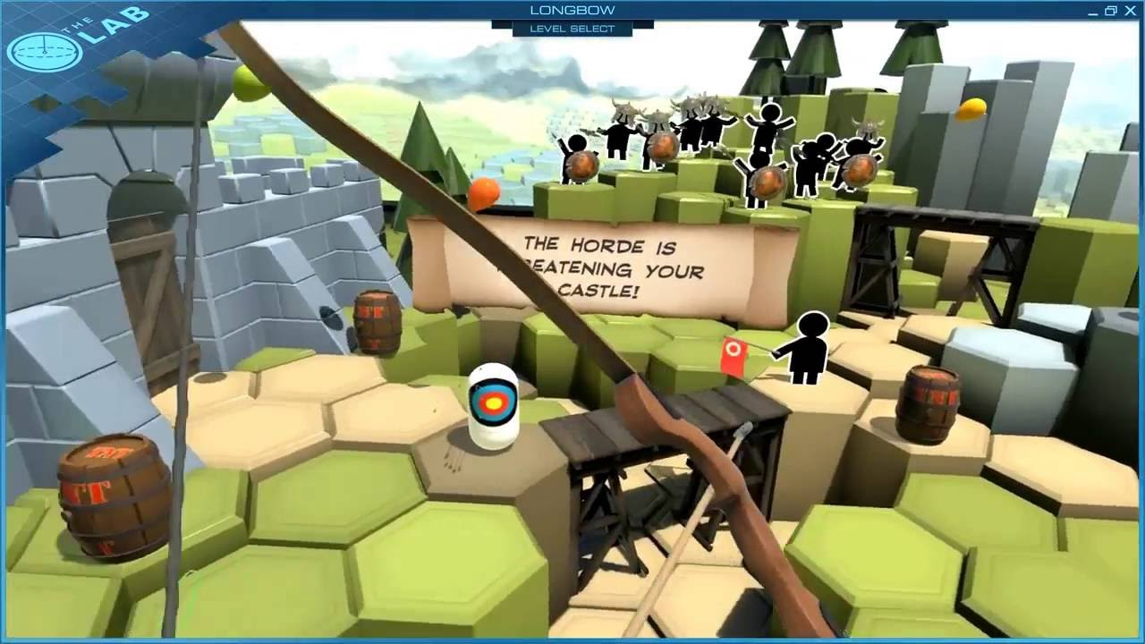
미니게임
01
활쏘기
몬스터 생성
2~3개의 스포너에서 랜덤 생성
활 쏘기
컨트롤러의 트리거를 누르면서 당겨 활을 쏘는 듯한 모션을 취하면 화살이 발사되게 함
게임 종료
만들어 둔 레벨을 모두 클리어 하거나 일정 횟수 이상의 몬스터가 목표지점에 도달했을 시 게임 종료
몬스터 이동
Navigation을 이용하여 몬스터가 타겟까지 자동 이동
몬스터 타격
화살이 몬스터에 맞으면 데미지를 입힘
특정 데미지 이상이 들어가면 몬스터가 죽음
몬스터 특성
2~3종류의 몬스터를 만들어 각각의 특성을 줌
이동속도가 높은 몬스터 등

Slide 5
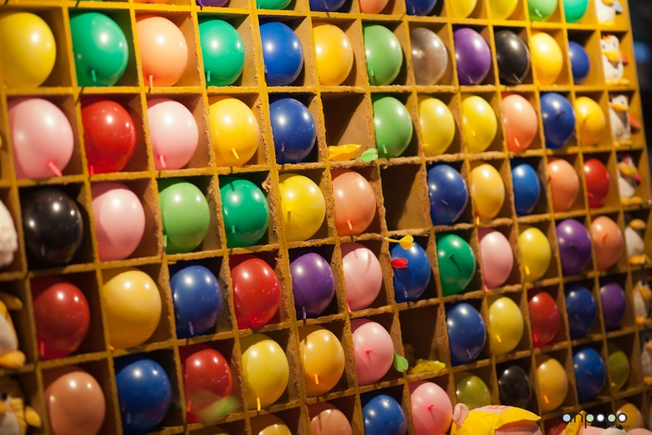
미니게임
02
다트
풍선 스폰
무작위로 풍선이 스폰됨
풍선 타격
다트가 풍선에 맞을 시 풍선이 터짐
다트 던지기
컨트롤러의 트리거를 누른채로 휘두르는 동작으로 다트를 던짐
게임 종료
일정 시간이 지나면 종료
풍선을 터진 개수에 따라 스코어 부여

Slide 6
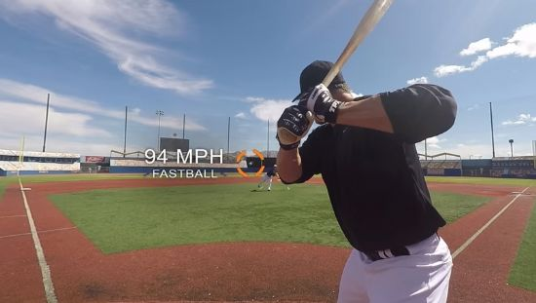
미니게임
03
배팅
야구공
야구공이 유저 정면이서 날아옴
타격
배트가 공에 맞으면 공이 날아감
게임 종료
일정한 횟수의 공이 던져지면
게임이 종료되고 스코어를 표시
배트 휘두르기
컨트롤러의 그립버튼을 누른채로 휘두르면 배트가 휘둘러짐
판정
특정 거리에 따라 판정을 보여줌

Slide 7
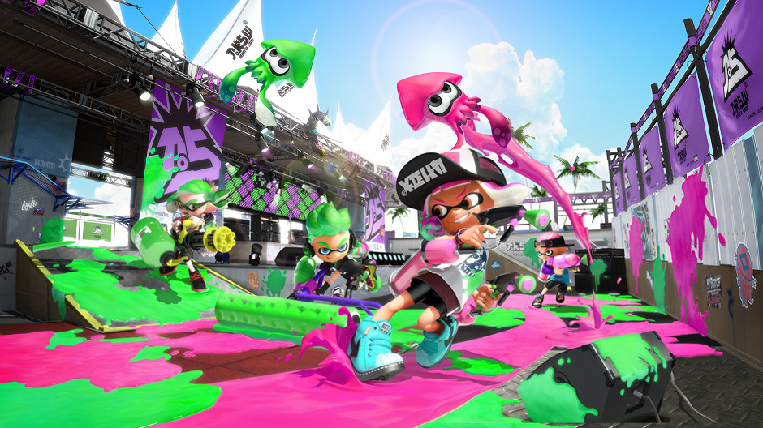
미니게임
04
색칠하기
상대방 스폰
대결을 할 AI를 특정 위치에 스폰
게임 종료
일정 시간이 끝날 때까지 상대방보다 많은 구역을 색칠하면 승리
색칠하기
벽이나 바닥에 시점을 두고 트리거를 당기면 공이 날아가 벽이나 바닥을 색칠

Slide 8
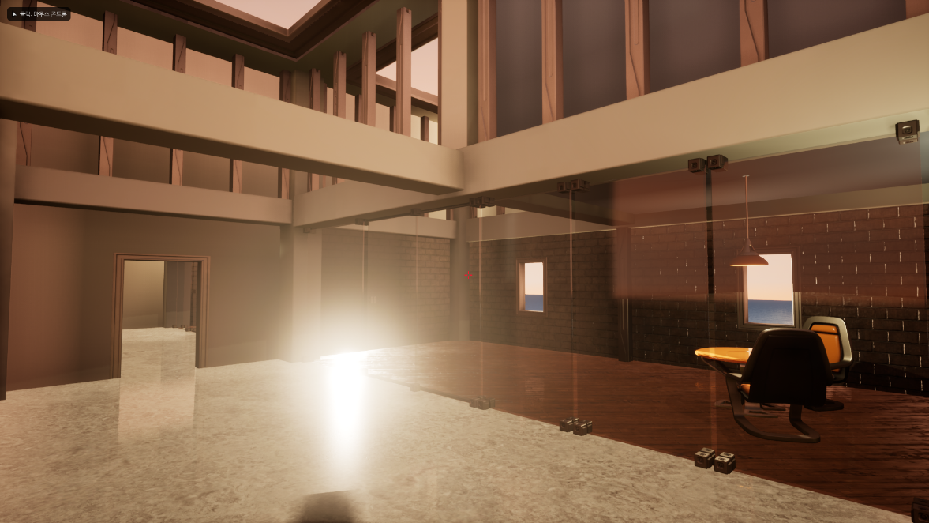
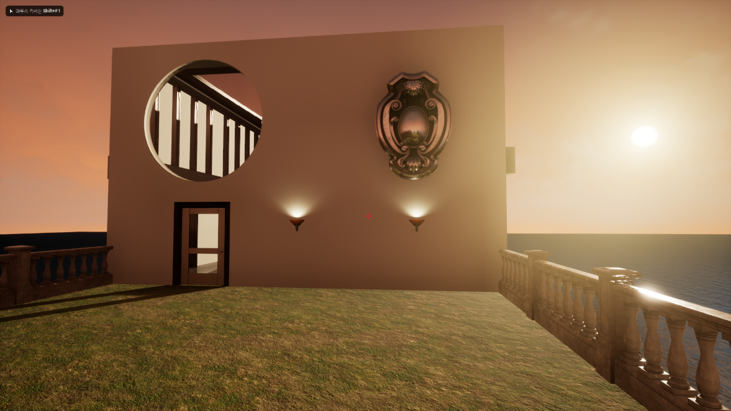
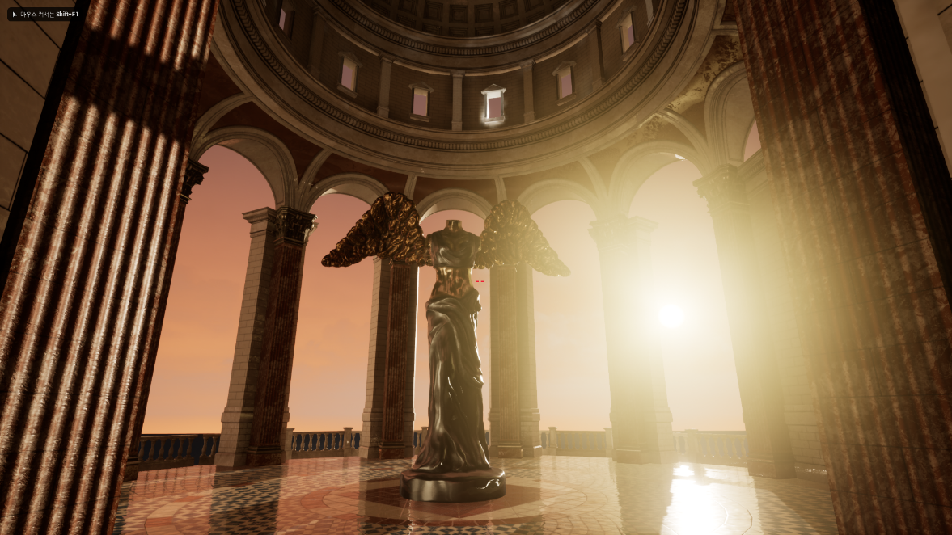
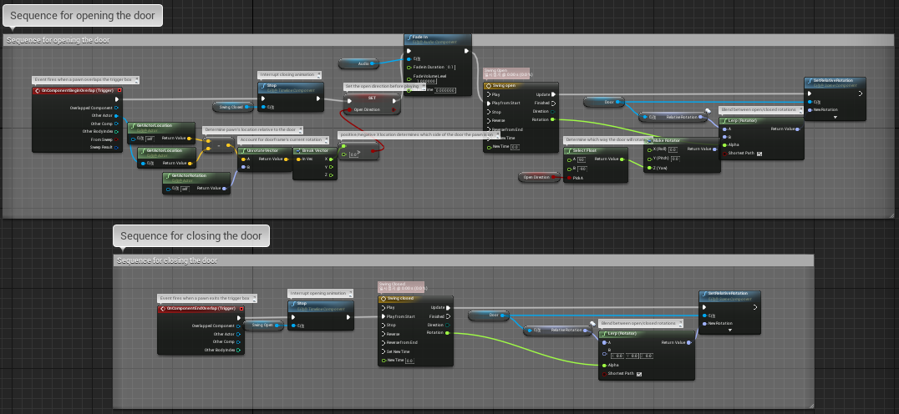
프로젝트 진행상황
게임 선택 레벨 제작

Slide 9
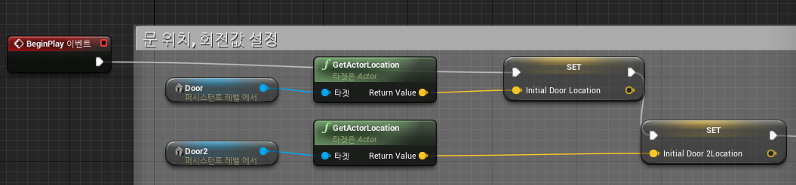
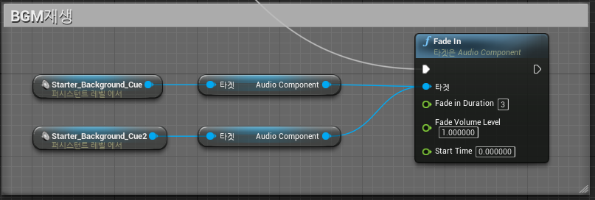
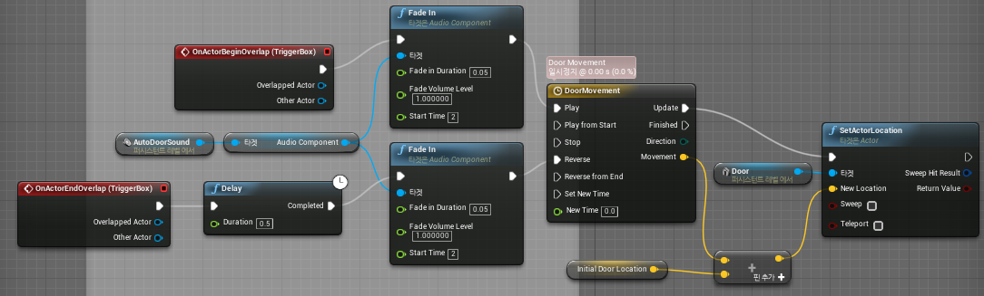
프로젝트 진행상황
블루프린트 제작

Slide 10
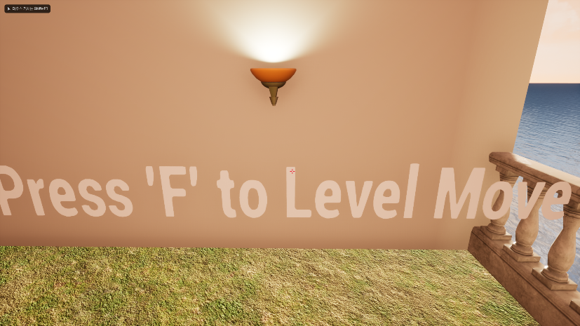
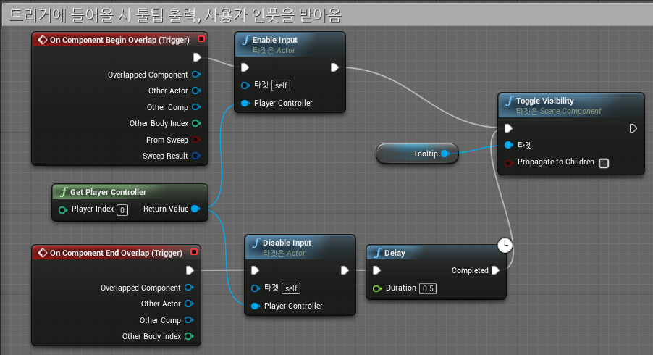
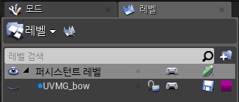
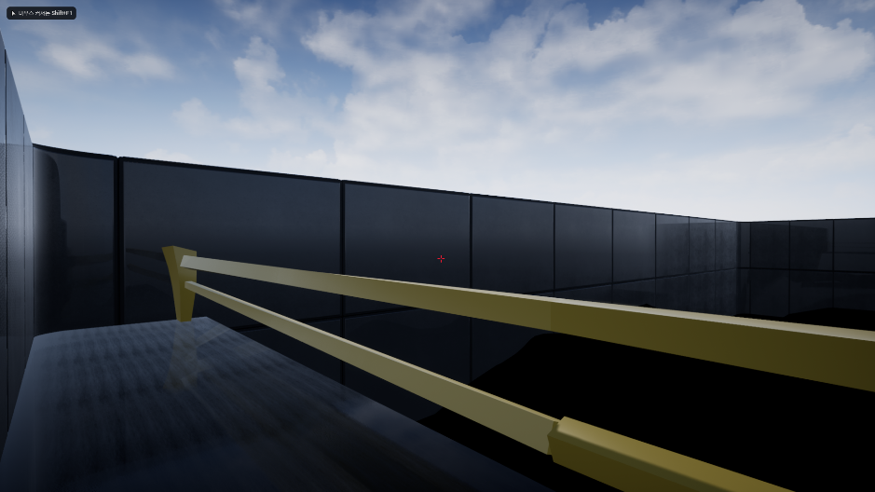
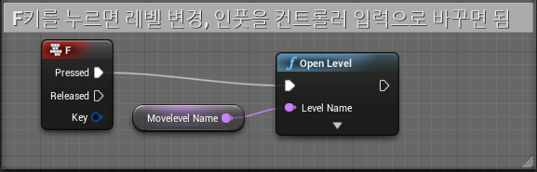
프로젝트 진행상황
블루프린트 제작

Slide 11
향후 계획
활쏘기 레벨 완성
스포너, NavMesh, 타격 판정 등
다른 게임 레벨 제작
활쏘기를 제외한 다른 게임을 진행할
지형을 제작
문서화
최종 발표 ppt 제작
VR 연동
HTC Vive를 이용하여 컨트롤 가능하게 프로그램 연동
간단한 컨트롤러 조작으로 이동이 가능하게 블루프린트 제작
다른 게임 블루프린트 제작
각 게임별로 필요한 블루프린트를 제작

